Slide 1

القديس يوسف

Slide 2
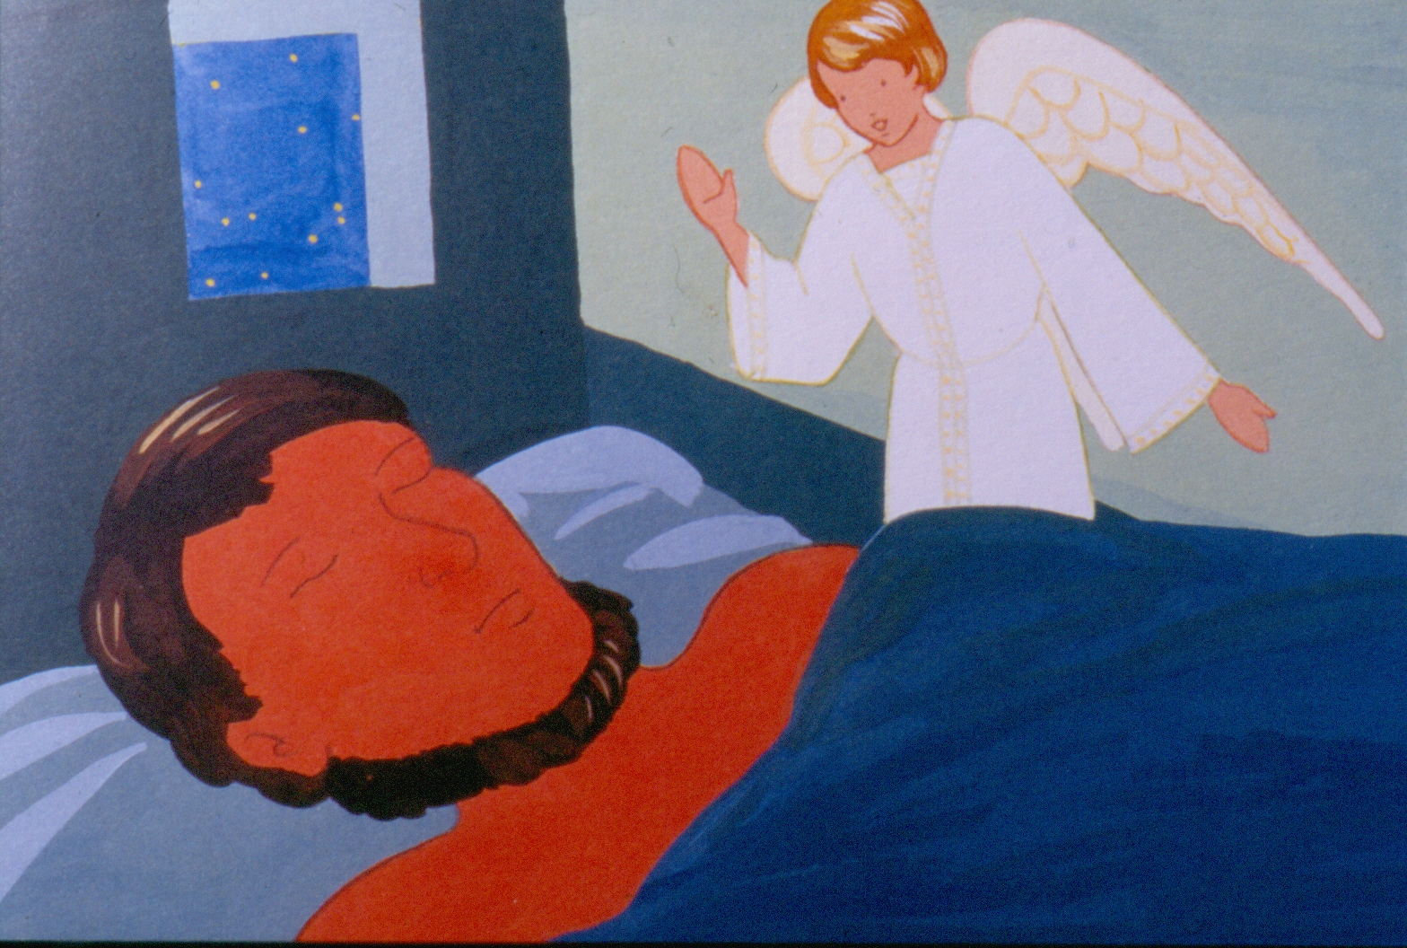
تراءى ملاك الرب ليوسف في الحلم وقال له :“ ان مريم خطيبتك حامل وستصبح ام , والطفل ستنجبه هو ابن الله وستدعونه يسوع وسيكون المخلص لشعبه“.
فان القديس يوسف قد اهتم كثيرا بالعذراء مريم فدافع عنها وحماها واعتنى بها بكثير من الحب واللطف والعطف.
صلاة : يا قديس يوسف أظهر لكل الأباء والأمهات كيف يكون باستطاعة الانسان أن يحب أبناءه أكثر .

Slide 3
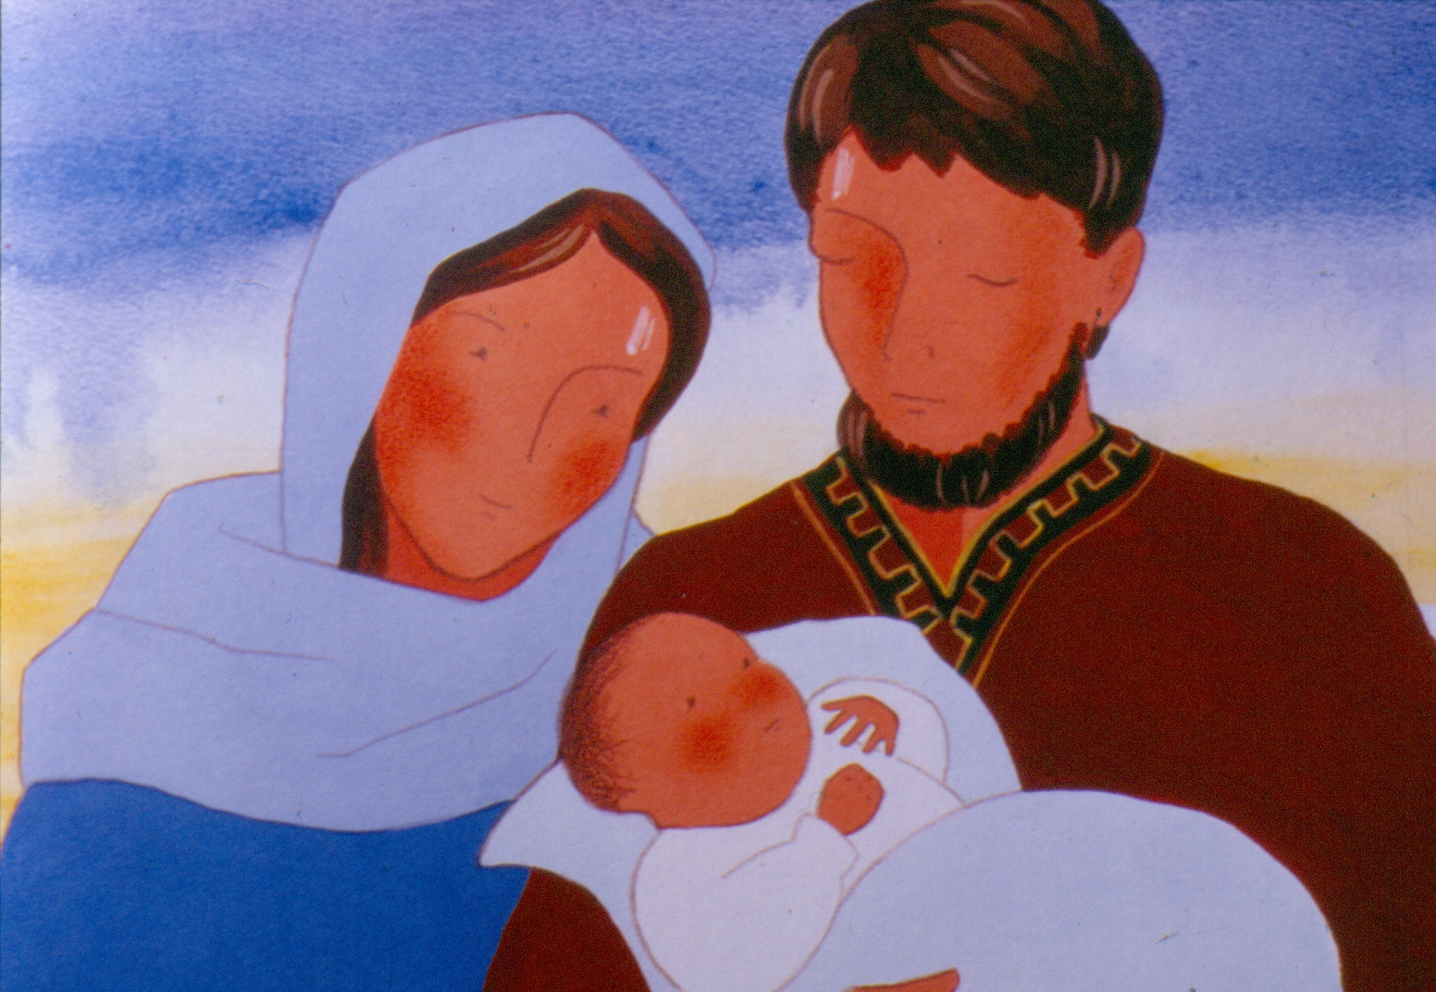
عند ولادة يسوع كان القديس يوسف حاضرا بالقرب من مريم يشاهد بصمت من دون أن يتكلم , فالطفل الصغير الذي ائتمنه الله عليه هو أبنه , فأحبه حتى العبادة وصلى له دوما بصمت.
يا قديس يوسف علمني أن أصلي بصمت.
صلاة

Slide 4
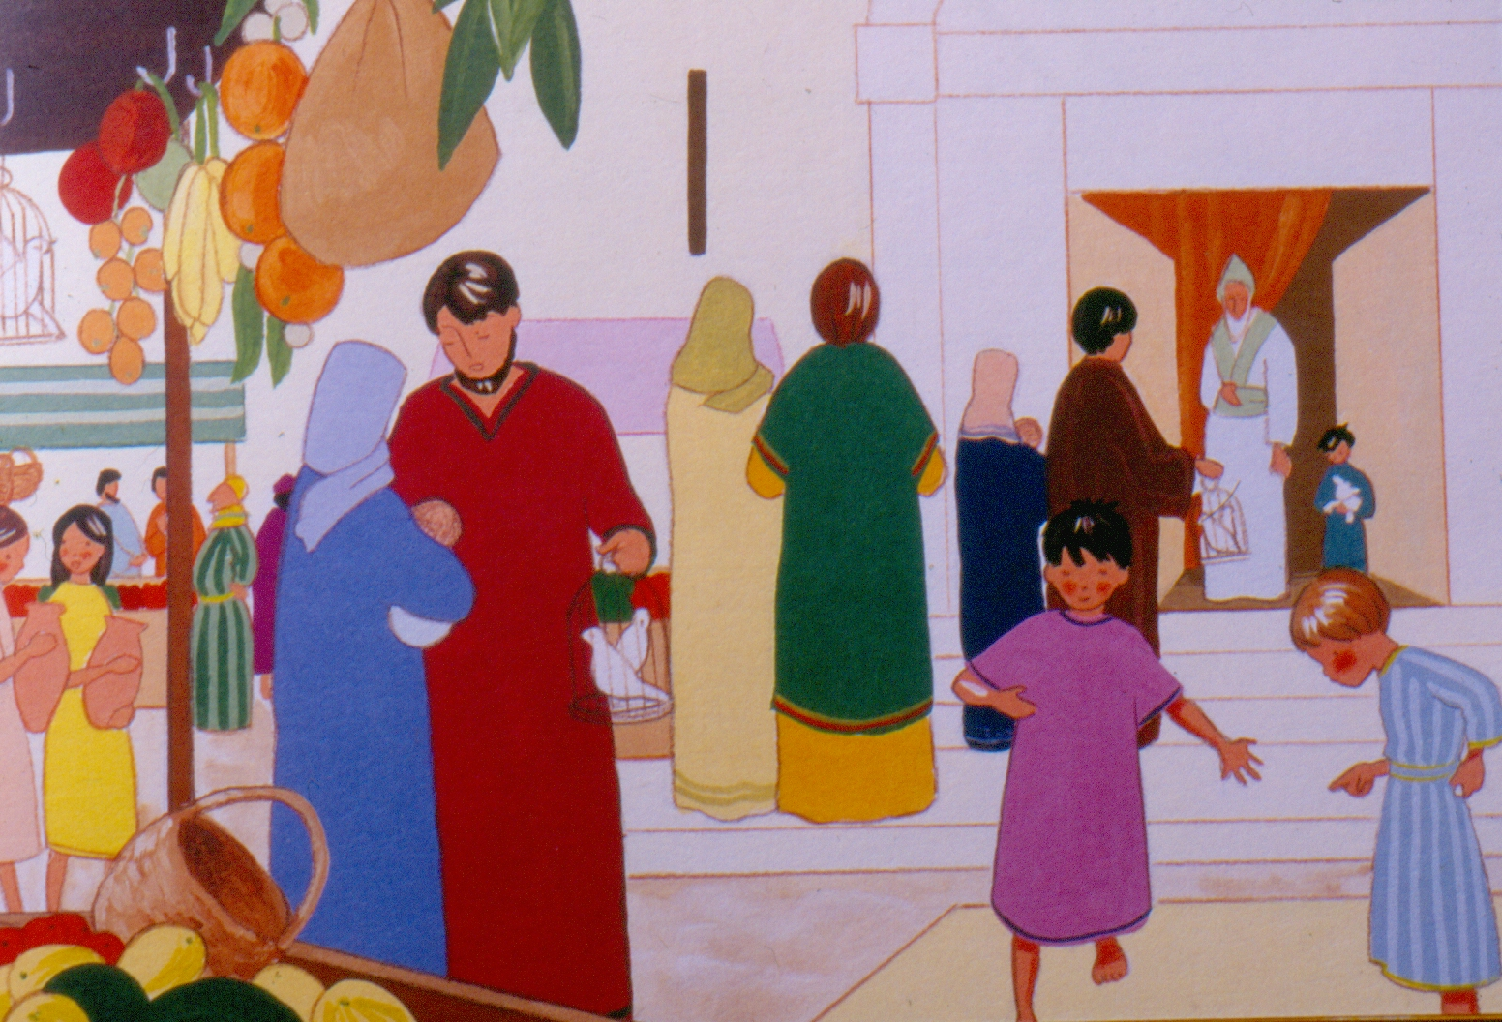
في زمن يسوع كان البكر بين الأبناء يقدم الى الله مباشرة بعد ولادته, وبما أن مريم ويوسف كانا يطيعان الله فقاما بتقديم يسوع للهيكل , مقدمين ابنهما الى الله مع زوجين من اليمام
يا يوسف أريد أن ألبي رغبات الله دوما وأطيعه في كل ما
يدعونني اليه مثلك.
صلاة :

Slide 5
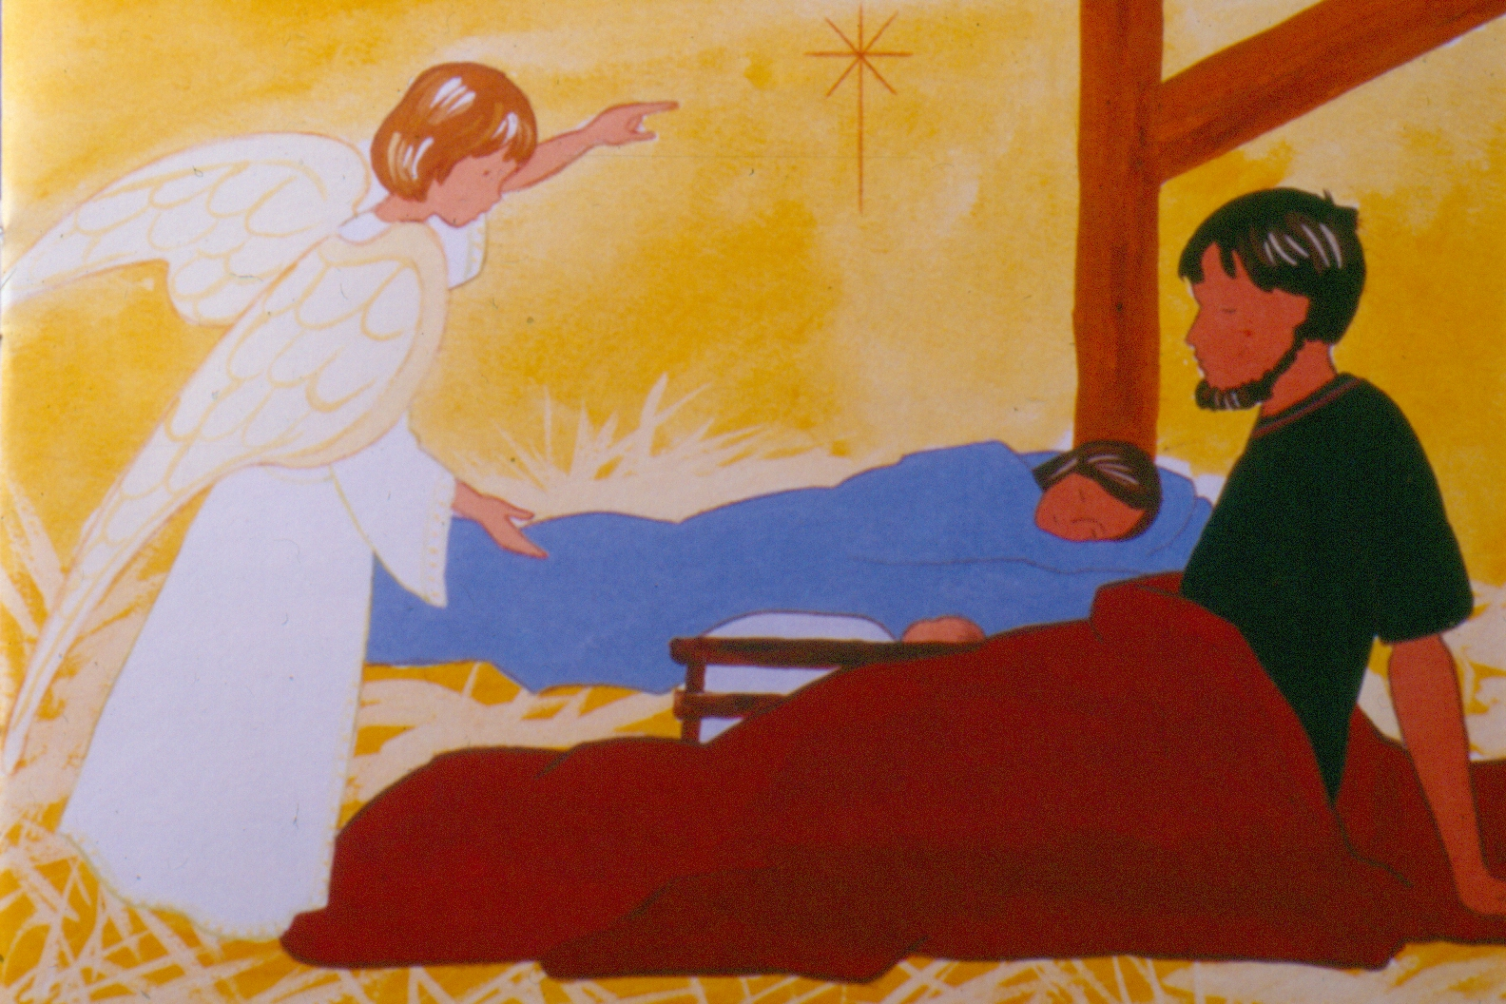
مرة أخرى فان ملاك الرب يظهر في الحلم ليأمره بالذهاب فورا الى مصر مصطحبا معه المولود يسوع وأمه مريم . لأن الملك هيرودس يبحث عن الطفل ليقتله . في الحال نفذ يوسف ما قاله الملاك لأنه واثقا ومتأكدا من أن الله يحمي عائلته.
صلاة : يا قديس يوسف أعطني الأيمان والثقة

Slide 6
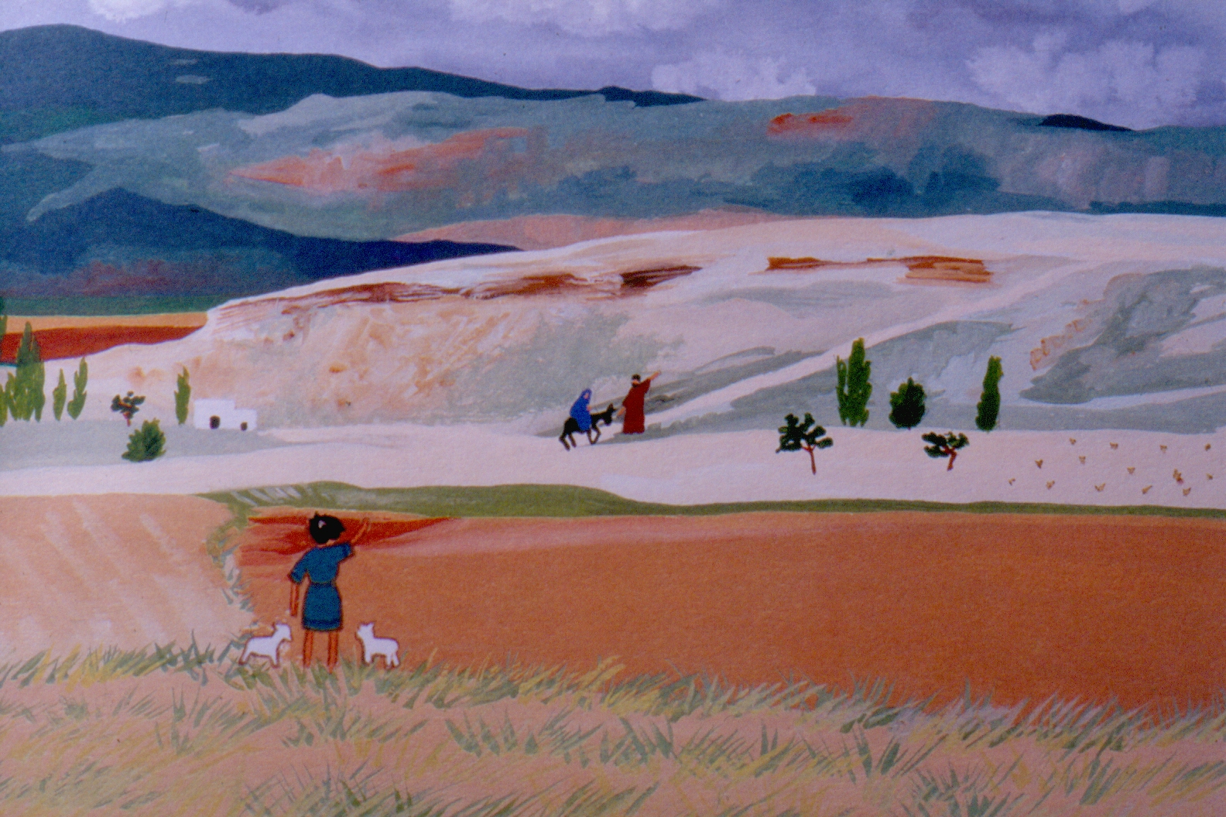
بعد بقائه فترة من الزمن في مصر, أصبح بامكان يوسف أن يعود الى بلاده لأن الملك هيرودس قد مات . فعاد يوسف مع مريم ويسوع ليستقر في الناصرة, حيث كبر يسوع ككل الأطفال وكان يوسف يسهر على راحته كأفضل الأباء.
صلاة : يا قديس يوسف احم عائلتي وخاصة أبي.

Slide 7
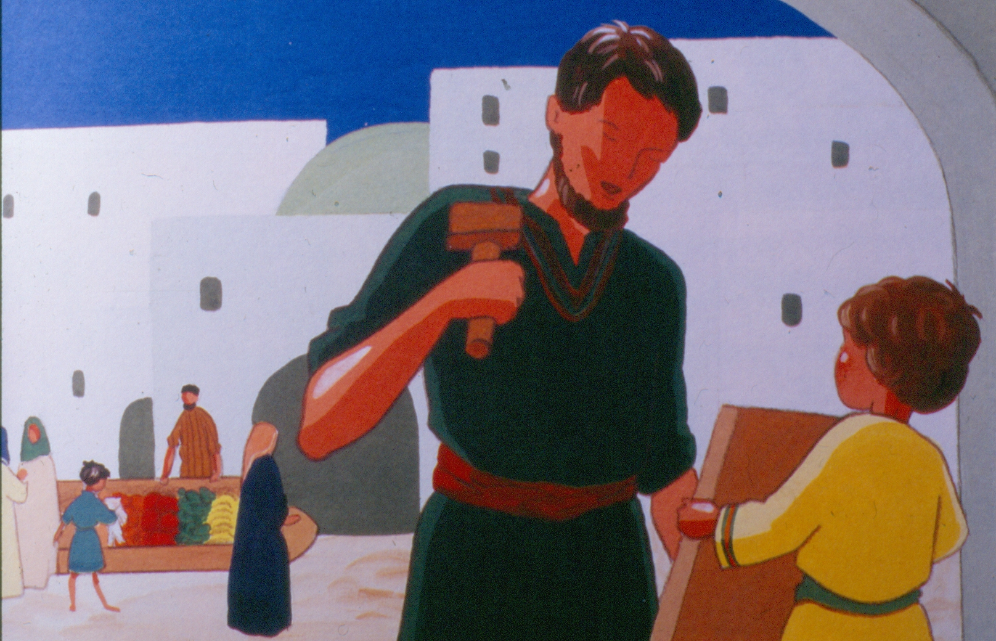
في الناصرة عمل يوسف كنجار محترف, وقد عمل على تعليم مهنته هذه ليسوع , لذلك فأننا ندعو يسوع ابن النجار ولكن مع هذا فان مريم ويوسف لم ينسيا أن يسوع هو ابن الله
صلاة : يا قديس يوسف علمني كيف أستطيع أن أعمل بشكل جيد.

Slide 8
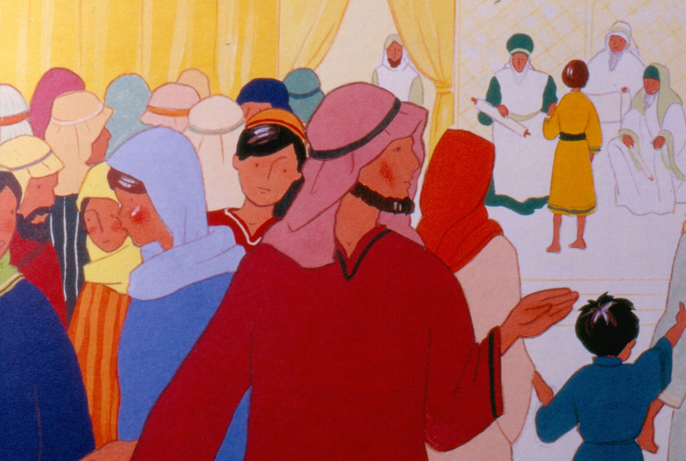
في كل عام كان يوسف ومريم يذهبان الى اورشليم, وهذه السنة تجاوز يسوع عامه الثاني عشر , وفي طريق العودة فقد لاحظ يوسف ومريم بأن الطفل يسوع ليس في القافلة فعادا الى اورشليم فوجداه في الهيكل يناقش الكتبة والفرسيين عن الله أبيه. وقد شرح يسوع لمريم ويوسف بأنه قد أتى الى الأرض من أجل أن يبشر العالم ويشرح لهم عن الله أبيه
صلاة: يا قديس يوسف علمني أن أبحث عن يسوع من كل قلبي.

